Slide 1
Пропаганда ЗОЖ на уроках математики.
Учитель математики
Орловского спец.пу №1
Леднёва М.А.

Slide 2
Здоровому всё здорово!

Slide 3
«Здоровье приходит золотником, а уходит пудами».

Slide 4
Живи с разумом, так и лекарок не надо! Составим режим дня. 1/3 суток-для сна; ¼ суток- для занятий в школе Продолжи!

Slide 6
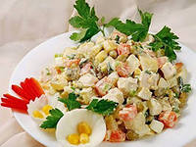
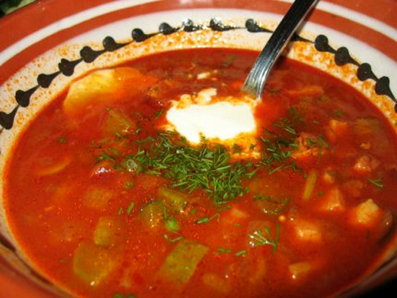
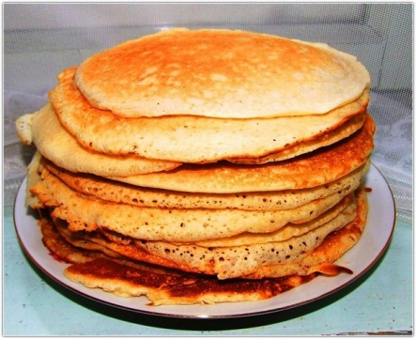
Ешь да не жирей, будешь здоровей!

Slide 7
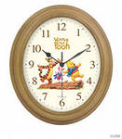
Будешь правильно питаться, со здоровьем будешь знаться!
Полезные свойства гречневой каши:
Гречневая каша содержит витамины В1, В2, В6, РР, железо, кальций, калий, магний, марганец, фосфор, белки, жиры, крахмал.
Гречневая каша снижает риск сердечно-сосудистых заболеваний, выводит из организма вредные токсины.
Очень полезна при ожирении и сахарном диабете, при отравлении и интоксикации организма, она повышает потенцию, рекомендуется при заболеваниях поджелудочной железы.

Slide 8
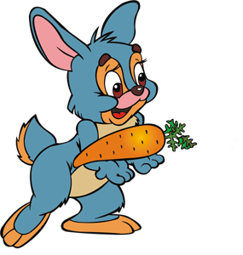
Составь своё меню!
В идеале, рацион питания должен иметь следующее сочетание продуктов: 85% - продукты растительного происхождения, то есть фрукты, овощи и крупы, а 15% - животного, такие как мясо, рыба, морепродукты, яйца.

Slide 9
Соль- белая смерть?
В организме человека содержится около 15 г натрия. Суточная потребность человека в этом минеральном веществе — 4-6 г — удовлетворяется за счет натрия, содержащегося в натуральных продуктах.
Лучше всего усваивается натрий из овощей и фруктов, правда его в них немного.
1 г натрия содержится в 2,5 г поваренной соли, таким образом, 4-6 г натрия, составляющие его суточную дозу, содержатся в ?г поваренной соли.

Slide 11
Из наблюдений над отравлением людей этиловым алкоголем выведен токсический эквивалент и для человека. Он равен 7-8 г алкоголя на 1кг.массы тела. То есть для человека, весом 45кг, смертельная доза будет равна …?

Slide 12
Посчитай: 1)сколько ты хочешь выпить 2)через сколько дней функции мозга восстановятся?
Опытами, поставленными на образованных людях, доказано, что после приёма так называемых «умеренных» доз, то есть 25-40 г алкоголя, высшие функции мозга восстанавливаются только через 12-20 дней.
При повторном приёме алкоголя поражение высших центров мозговой деятельности продолжается ещё от 8 до 20 дней.

Slide 14
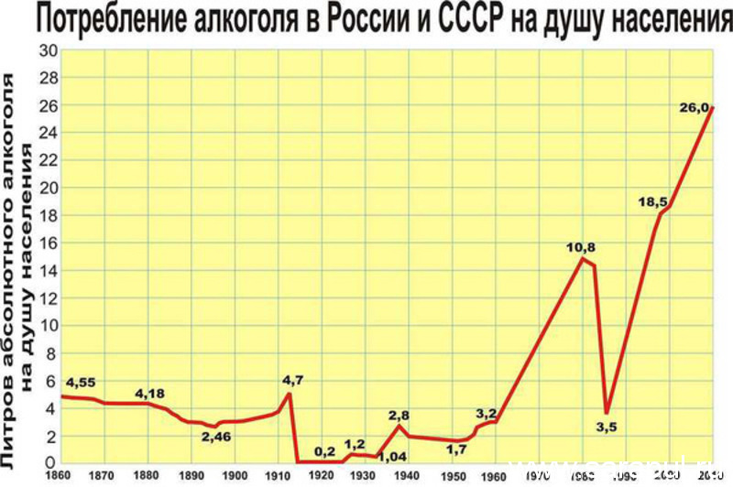

Slide 15
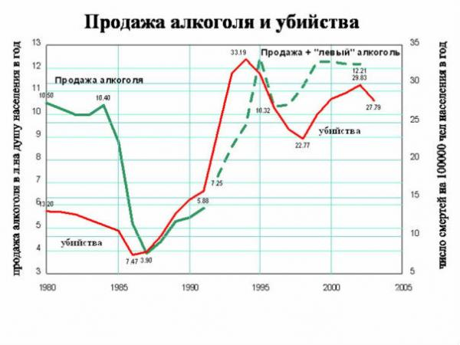

Slide 16
Каждая скуренная сигарета уменьшает человеку жизнь
на 15 минут.
Теперь представьте что человек в день скурил 10 сигарет,
т.е. у него жизнь уменьшилась на …? .
Средняя
продолжительность жизни мужчин 65 лет.
Сколько не доживает курящий мужчина?

Slide 17
Одна роза стоит 100 руб, а одна пачка сигарет- 60 руб.

Slide 18
В Англии в XVI в. по указу Елизаветы I курильщиков приравнивали к ворам и водили по улице с веревкой на шее. В Россию табак завезли в XVII в. польские и английские купцы, казаки. В период царствования Михаила Федоровича уличенных в курении в первый раз наказывали 60 ударами палок по стопам, во второй раз – отрезанием носа или ушей.
После опустошительного пожара в Москве в 1634 г., причиной которого признали курение, его запретили под страхом смертной казни, а царь Алексей Михайлович в 1661 г. обнародовал указ: «О запрещении торговли табаком под опасением жестокого наказания и взыскания денежной пени».

Slide 19
Спасибо за внимание!

